Slide 1
Chương I Dao động và sóng

Slide 2


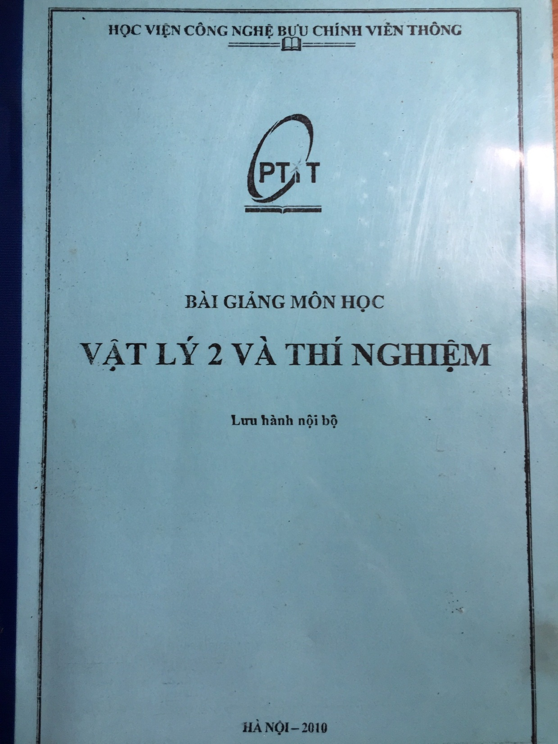

Slide 3
Phương trình vi phân bậc hai hệ số hằng số:
Giải phương trình đặc trưng:
1. nếu Δ’ > 0, phương trình có 2 nghiệm riêng biệt m₁ và m₂
Nghiệm của phương trình vi phân:
2. nếu Δ’ = 0, phương trình có nghiệm kép m₁= m₂ = m
Nghiệm của phương trình vi phân:
3. nếu Δ’ < 0, phương trình có nghiệm ảo:
a. Nghiệm của phương trình vi phân:
b. Nghiệm của phương trình vi phân:
c. Nghiệm của phương trình vi phân:

Slide 4
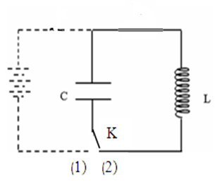
§ 1. DAO ĐỘNG ĐIỆN TỪ
I. Dao động điện từ điều hòa
Mạch dao động gồm có L, C bỏ qua điện trở của toàn mạch
Cho tụ nạp đầy điện, sau đó cho tụ phóng điện qua cuộn dây.
Trong mạch có biến thiên tuần hoàn theo thời gian của cường độ dòng điện i, điện tích q trên bản tụ điện, hiệu điện thế giữa hai bản tụ, năng lượng điện trường của tụ điện, năng lượng từ trường của ống dây ...

Slide 5
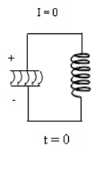
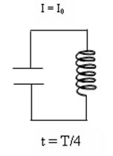
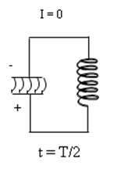
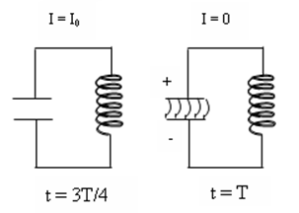
§ 1. DAO ĐỘNG ĐIỆN TỪ
Tại t = 0, năng lượng điện trường cực đại, năng lượng từ trường =0
Tại t = T/4, năng lượng từ trường cực đại, năng lượng điện trường =0
Tại t = T/2, năng lượng điện trường cực đại, năng lượng từ trường 0. Sau đó tụ C phóng điện qua L nhưng theo chiều ngược lại

Slide 6
§ 1. DAO ĐỘNG ĐIỆN TỪ
Thiết lập phương trình dao động điện từ điều hòa
Lấy đạo hàm hai vế theo thời gian và thay dq/dt = i:
Lấy đạo hàm hai vế theo thời gian lần nữa và đặt
Nghiệm của phương trình:

Slide 7
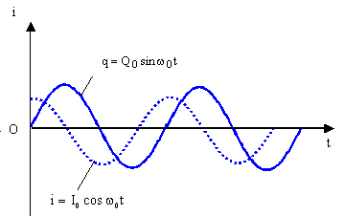
§ 1. DAO ĐỘNG ĐIỆN TỪ
Tần số góc riêng
Chu kỳ dao động riêng

Slide 8
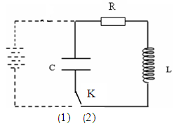
II. Dao động điện từ tắt dần
Mạch dao động gồm có L, C và điện trở thuần của toàn mạch là R
Cho tụ nạp đầy điện, sau đó cho tụ phóng điện qua cuộn dây.
Trong mạch có biến thiên theo thời gian của cường độ dòng điện i, điện tích q trên bản tụ điện, hiệu điện thế giữa hai bản tụ, năng lượng điện trường của tụ điện, năng lượng từ trường của ống dây ...nhưng biên độ giảm dần do tỏa nhiệt qua R.

Slide 9
Thiết lập phương trình cường độ dòng điện trong mạch dao động:
Xét trong khoảng thời gian dt:
Chia 2 vế cho dt :
Lấy đạo hàm hai vế theo thời gian:

Slide 10
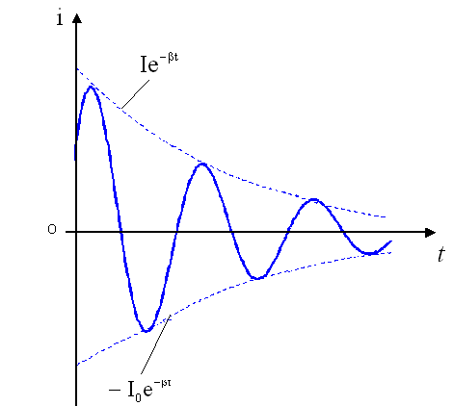
§ 1. DAO ĐỘNG ĐIỆN TỪ
Tần số góc :
Chu kỳ dao động:
Lượng giảm loga:

Slide 11
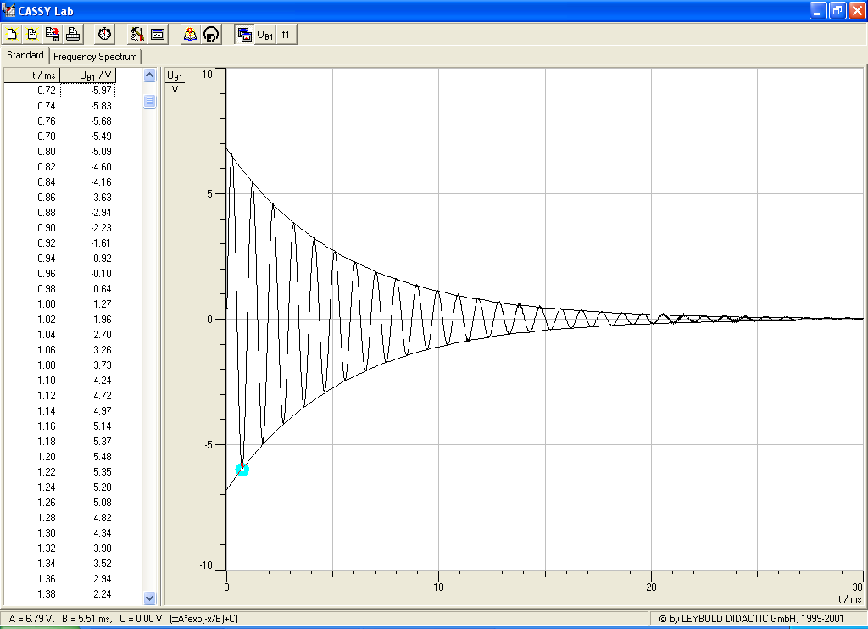
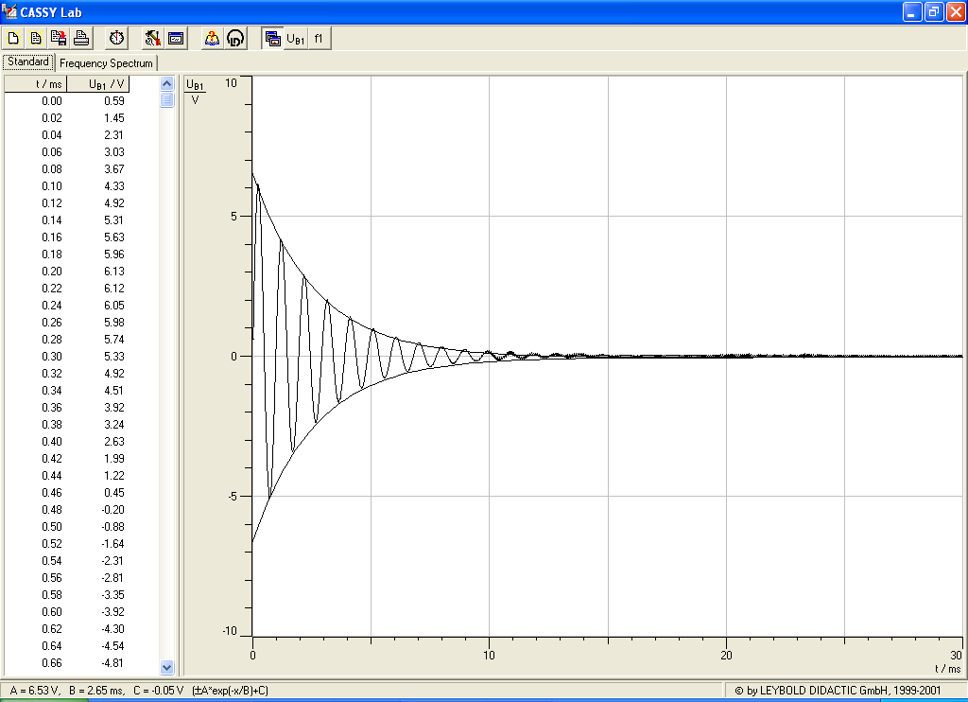
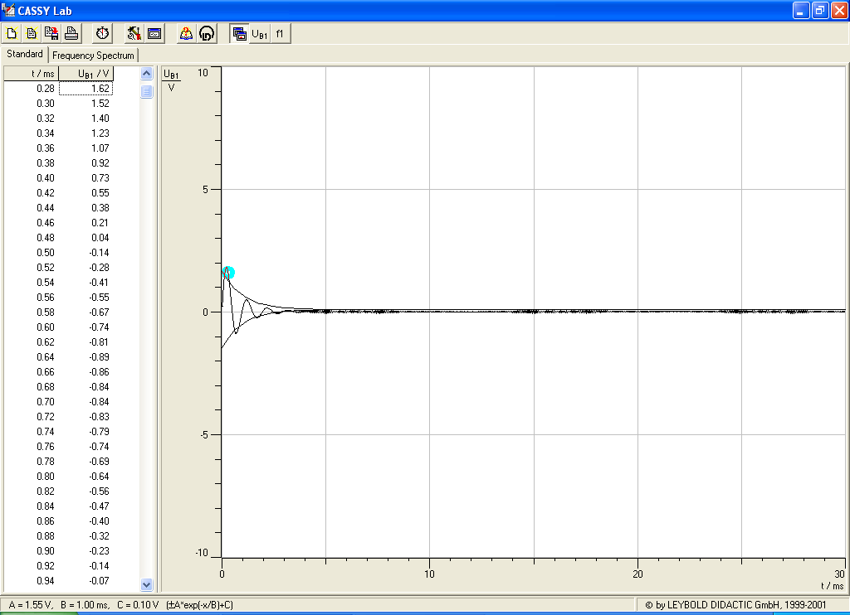
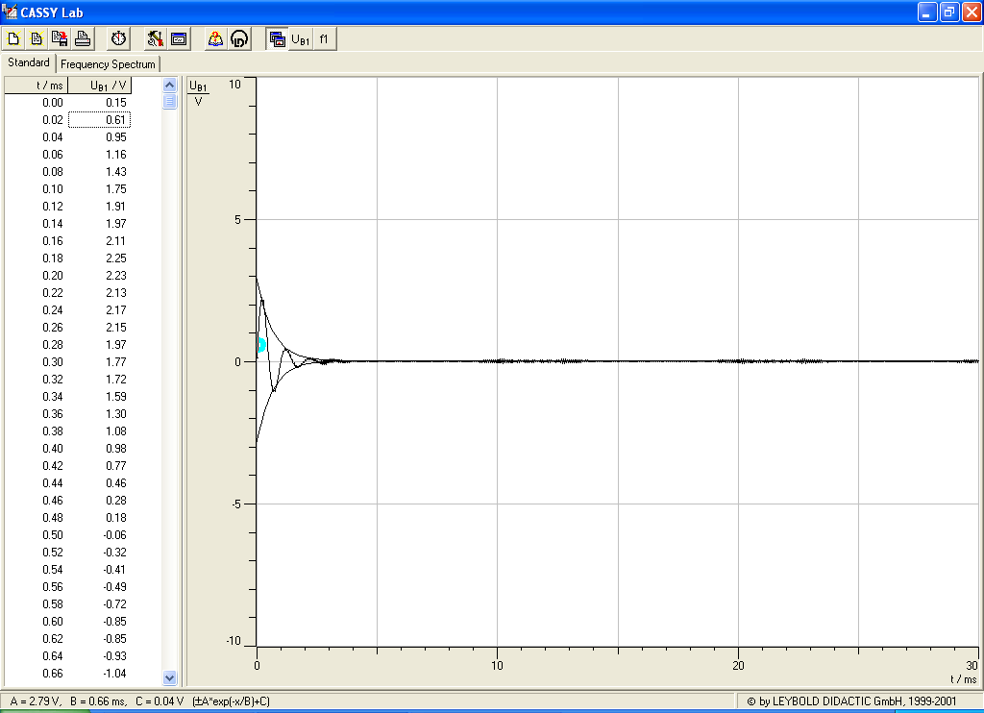
R= 5 Ω
R= 10 Ω
R= 25 Ω
R= 35 Ω

Slide 12
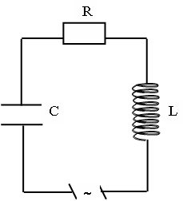
III. Dao động điện từ cưỡng bức
Để duy trì dao động điện từ trong mạch dao động R, L, C, mắc vào mạch một nguồn điện xoay chiều:ε = ε₀sinΩt
Lúc đầu dao động trong mạch là chồng chất của hai dao động: dao động tắt dần với tần số góc ω và dao động cưỡng bức với tần số góc Ω. sau đó trong mạch chỉ còn dao động điện từ có tần số góc bằng tần số góc của nguồn điện.

Slide 13
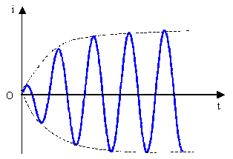
§ 1. DAO ĐỘNG ĐIỆN TỪ
Thiết lập phương trình cường độ dòng điện trong mạch:
Xét trong thời gian dt, khi dòng điện trong mạch đang tăng:
Chia 2 vế cho dt :
Lấy đạo hàm hai vế theo thời gian:
Nghiệm của phương trình:

Slide 14
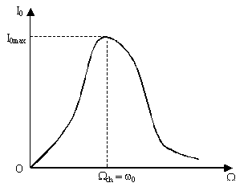
§ 1. DAO ĐỘNG ĐIỆN TỪ
Hiện tượng cộng hưởng:

Slide 15
§ 2. TỔNG HỢP DAO ĐỘNG
I.Tổng hợp 2 dao động điều hòa cùng phương cùng tần số
Dùng phương pháp giản đồ Fresnel biểu diễn dao động điều hòa:
thỏa mãn:
quay đều với vận tốc góc ω
t
Hình chiếu của a lên trục ox:
t=0
A
ωt
ϕ
O
x

Slide 16
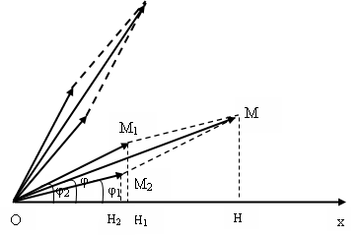
§ 2. TỔNG HỢP DAO ĐỘNG
Xét hai dao động điều hòa cùng phương, cùng tần số:
Dao động tổng hợp:
Dùng phương pháp giản đồ Fresnel:
*A đạt cực đại khi:
*A đạt cực tiểu khi:

Slide 17
§ 2. TỔNG HỢP DAO ĐỘNG
2. Tổng hợp 2 dao động điều hòa cùng tần số có phương vuông góc
Xét 2 dao động điều hòa x và y
Nhân 2 vế của (1) với cosφ₂ và (2) với –cosφ₁ rồi cộng lại:
Nhân 2 vế của (1) với sinφ₂ (2) với –sinφ₁ rồi cộng lại:
Bình phương (3) và (4) rồi cộng lại ta có phương trình biên độ dao động
tổng hợp:

Slide 18
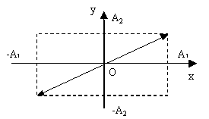
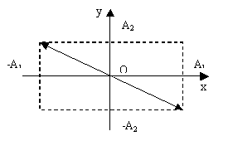
§ 2. TỔNG HỢP DAO ĐỘNG
Phương trình biên độ dao động có dạng:
Phương trình biên độ dao động có dạng:

Slide 19
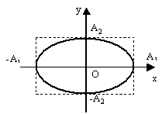
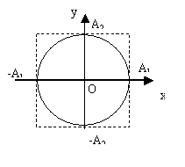
§ 2. TỔNG HỢP DAO ĐỘNG
Phương trình dao động có dạng elip chính tắc:
Đặc biệt nếu A₁ = A₂ quỹ đạo tổng hợp là đường tròn

Slide 20
§ 3. SÓNG
I. Một số khái niệm cơ bản
Định nghĩa: Sóng là sự truyền pha dao động.
Sóng ngang là sóng có phương dao động của các phần tử vuông góc với phương truyền sóng.
Sóng dọc là sóng có phương dao động của các phần tử trùng với phương truyền sóng.
Mặt sóng là quỹ tích những điểm cùng giá trị pha dao
Mặt đầu sóng: giới hạn giữa phần môi trường sóng đã truyền qua và phần chưa bị kích động gọi là mặt đầu sóng.

Slide 21
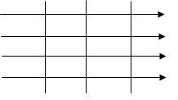
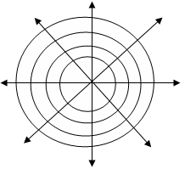
§ 3. SÓNG
Sóng phẳng mặt đầu sóng là mặt phẳng, tia sóng là những đường thẳng song song.
Sóng cầu mặt đầu sóng là mặt cầu, trong môi trường đồng chất và đẳng hướng mặt sóng là mặt cầu có tâm là nguồn sóng, tia sóng vuông góc với mặt sóng.

Slide 22
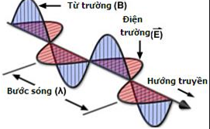
§ 3. SÓNG
Bước sóng: là quãng đường mà sóng truyền được trong một chu kỳ dao động
λ = vT = v/f
II. Sóng điện từ
- Sóng điện từ tồn tại trong chân không và trong môi trường chất
- Sóng điện từ là sóng ngang
*Mật độ năng lượng sóng điện từ
Đối với sóng điện từ phẳng đơn sắc:

Slide 23
§ 3. SÓNG
Cường độ sóng điện từ là đại lượng có trị số bằng năng lượng truyền qua một đơn vị diện tích trong một đơn vị thời gian.
Vậy cường độ sóng điện từ tỉ lệ với bính phương biên độ của cường độ điện trường hay cường độ từ trường.

Slide 24
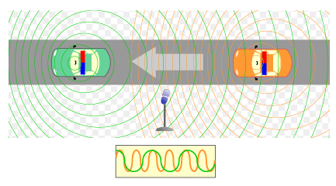
SÓNG
Hiệu ứng Doppler
Hiệu ứng Doppler là hiện tượngtần số của sóng thay đổi khi nguồn phát chuyển động tương đối với người quan sát.
f là tần số nguồn phát; f’ là tần số nguồn thu, v là vận tốc truyền âm trong môi trường
u là vận tốc chuyển động của nguồn phát; u>0 khi nguồn phát chuyển động gần nguồn thu và u<0 khi nguồn phát chuyển động xa nguồn thu
u’ là vận tốc chuyển động của nguồn thu; u’>0 khi nguồn thu chuyển động gần nguồn phát và u’<0 khi nguồn thu chuyển động xa nguồn phát

Slide 25
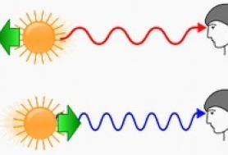
SÓNG
Hiệu ứng Doppler trong ánh sáng
f là tần số nguồn phát; f’ là tần số nguồn thu, v là vận tốc chuyển động của nguồn phát, trong trường hợp này nguồn thu coi đứng yên c là vận tốc truyền ánh sáng trong môi trường
v>0 khi nguồn phát chuyển động gần nguồn thu và v<0 khi nguồn phát chuyển động xa nguồn thu

Slide 26

SÓNG

Slide 27
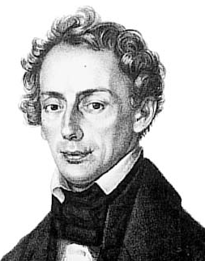
Christian Andreas Doppler là nhà toán học và vật lý học người Áo.
Ngày sinh: 29 tháng 11, 1803, tại Salzburg, Áo
Ngày mất: 17 tháng 3, 1853, tại Venice, Ý
Hiệu ứng Doppler: 1842

Slide 28
1. Dao động điện từ điều hòa:
2. Dao động điện từ tắt dần:
3. Hiệu ứng Doppler:

Slide 29
VÍ DỤ
Một mạch dao động gồm tụ điện có điện dung C = 0,025µF và một cuộn dây thuần cảm có độ tự cảm L = 1,015H. Điện tích trên hai bản tụ biến thiên theo phương trình: q = 2,5.10⁻⁶cosωt (C).
a. Viết phương trình biểu diễn sự biến thiên của hiệu điện thế trên hai bản tụ và cường độ dòng điện trong mạch theo thời gian.
b. Tìm các giá trị của hiệu điện thế giữa các bản tụ và cường độ dòng điện trong mạch tại các thời điểmT/8, T/4 và T/2 (T là chu kỳ dao động).

Slide 30
VÍ DỤ
Một mạch dao động điện từ gồm tụ điện có điện dung C = 0,4µF, cuộn dây có độ tự cảm L =10⁻²H và điện trở thuần của toàn mạch R = 2Ω. Xác định:
a. Chu kỳ dao động của mạch và lượng giảm loga.
b. Sau thời gian bao lâu biên độ hiệu điện thế trên hai bản tụ giảm đi 3 lần.

Slide 31
VÍ DỤ
Một mạch dao động điện từ gồm một tụ điện có điện dung C = 2,5.10⁻⁶ F, một cuộn dây có hệ số tự cảm L = 120mH, điện trở thuần R= 40 Ω. Hãy tìm:
a. Chu kỳ dao động điện từ trong mạch, giảm lượng loga.
b. Phương trình biểu diễn điện tích trên một bản của tụ điện trong mạch, biết lúc đầu tụ điện có điện tích cực đại Q₀ = 40 µC.

Slide 32
Một mạch dao động điện từ gồm một ống dây có hệ số tự cảm L = 3.10⁻⁵ H mắc nối tiếp với một tụ điện phẳng có diện tích các cốt S = 100 cm² . Khoảng cách giữa hai cốt tụ điện là d = 0,1 mm. Hỏi hằng số điện môi của môi trường chứa đầy trong khoảng không gian giữa hai cốt tụ điện là bao nhiêu, biết rằng mạch điện dao động cộng hưởng với sóng có bước sóng 750m?
Bước sóng cộng hưởng:

Slide 33
VÍ DỤ
Một viên đạn đang bay với vận tốc 100m/s. Hỏi độ cao của tiếng rít thay đổi bao nhiêu lần khi viên đạn bay qua đầu một người quan sát đứng yên. Cho vận tốc truyền âm trong không khí là 340m/s.
Tần số đạn mà người quan sát thu được khi đạn bay lại gần:
Tần số đạn mà người quan sát thu được khi đạn bay ra xa:

